Slide 1
Đề tài:
Hình thành ý tưởng, thiết kế và vận hành Website về du lịch

Slide 2



1.Thành viên nhóm
1. Đào Sỹ Hùng
2. Phạm Tiến Luật
3. Thái Văn Hoàng

Slide 3
2.Khảo sát về danh sách 10 địa điểm du lịch đẹp nhất Việt Nam
1.Vịnh Hạ Long
2.Chùa Thiên Mụ
3.Hồ Hoàn Kiếm
4.Hội An
5.Phú Quốc
6.Ruộng bậc thang Sapa
7.Mũi Né
8.Đồng Bằng Sông Cửu Long
9.Địa Đạo Củ Chi
10.Nha Trang
Nguồn: https://news.zing.vn

Slide 4
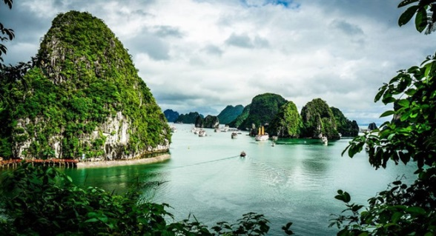
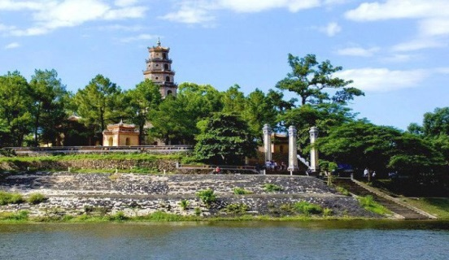
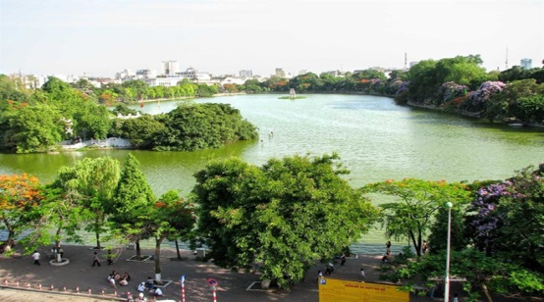
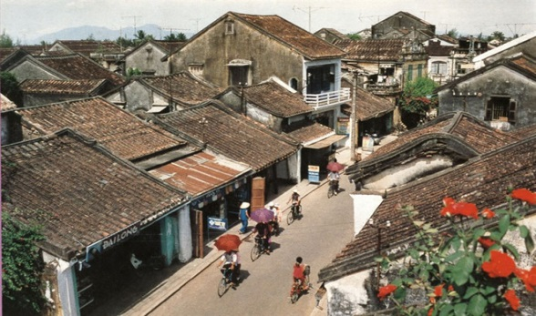
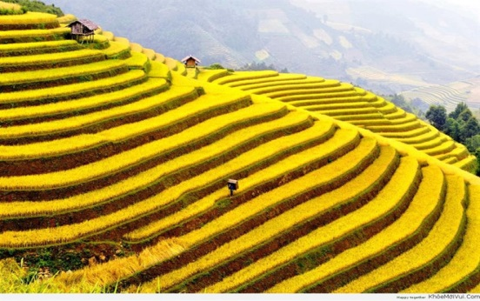
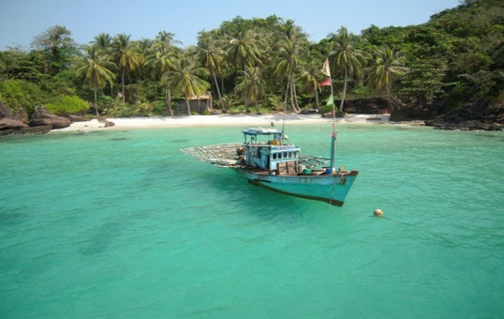
3.Tư liệu

Slide 5
4.Biểu đồ ngữ cảnh
Thông tin cá nhân
Website
Du lịch
Thông tin về Tour
Khách hàng
Khách hàng
Kết quả tìm kiếm
Tìm kiếm thông tin
Bình luận bài viết
Thông tin về tour
Thông tin
khách hàng
Quản trị viên
Quản trị viên
Bài viết đánh giá
Đánh giá, góp ý

Slide 6
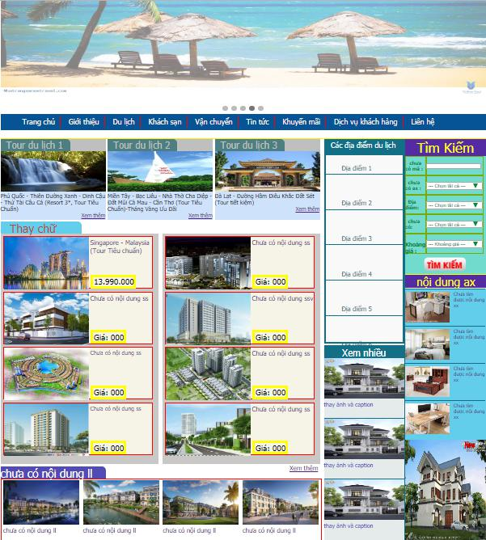
5.Phác họa Giao diện

Slide 7
6. Tiến độ dự án
*Giai đoạn 1: Khảo sát
*Giai đoạn 2: Xác định yêu cầu thiết kế
-Tính năng
-Mỹ thuật
-Tên miền(sử dụng localhost)
-Tư liệu, thông tin, hình ảnh
*Giai đoạn 3: Thiết kế
-Thiết lập cấu trúc giao diện và dự kiến thời gian thực hiện
-Thiết kế giao diện mẫu, bổ sung ý tưởng

Slide 8
6.1 Tiến độ dự án
Giai đoạn 4: Tiến hành thiết kế và lập trình
Sử dụng giao diện mẫu để lập trình
Code linh hoạt dựa trên những ý tưởng mới
Giai đoạn 5: Hướng dẫn sử dụng, và quản lí
Giai đoạn 6: Vận hành và bảo trì

Slide 9
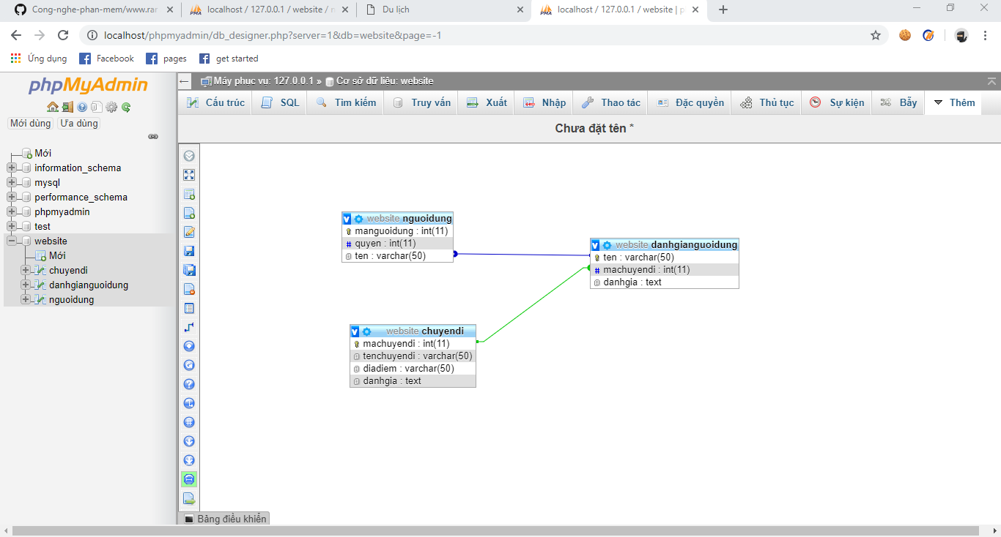
7. Phác họa CSDL

Slide 10
Thank For Watching!

